Slide 1
« A la découverte des milieux naturels sensibles pour mieux les préserver »
Classe de CM1 de Mme Leandri Laurence (cycle 3), Ecole élémentaire de Propriano

Slide 2
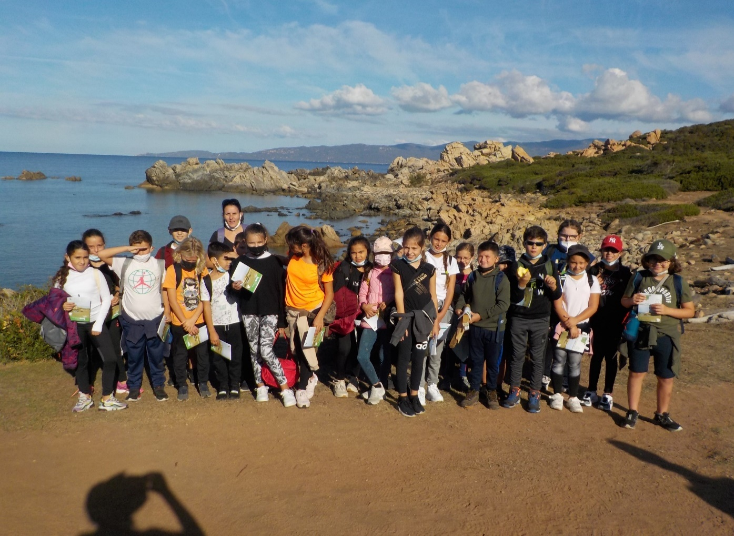
Nous sommes 22 élèves de CM1 engagés dans le projet. Nous nous appelons
Giulia, Mohamed-Rida, Lisandrina, Ylane, Bianca-Elena, Ayad, Lissia, Elio, Ciana, Raphaël, Diana, Hugo, Nisrine, Alexandre, Marina, Sacha, Carolina, Luis, Rosa, Mathieu, Julia et Jade.

Slide 3
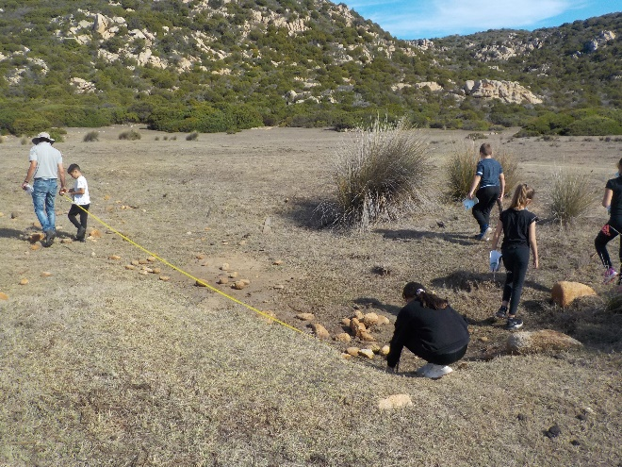
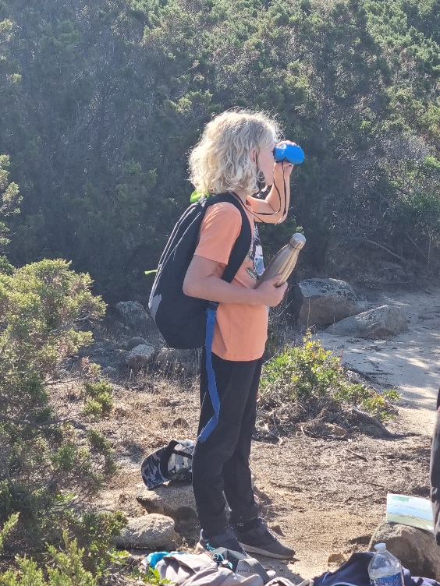
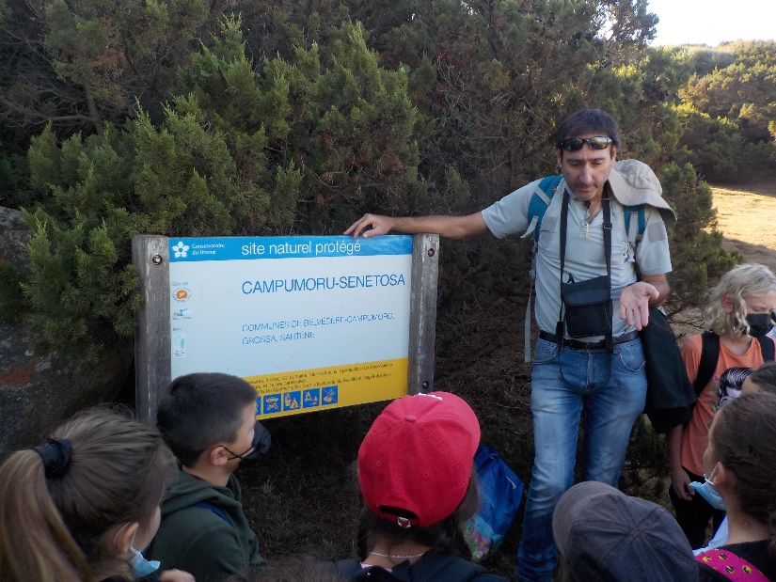
Avec notre maîtresse, nous sommes partis à la découverte de milieux naturels sensibles.
La mare temporaire de Canusellu, commune de Belvédère-Campomoro

Slide 4
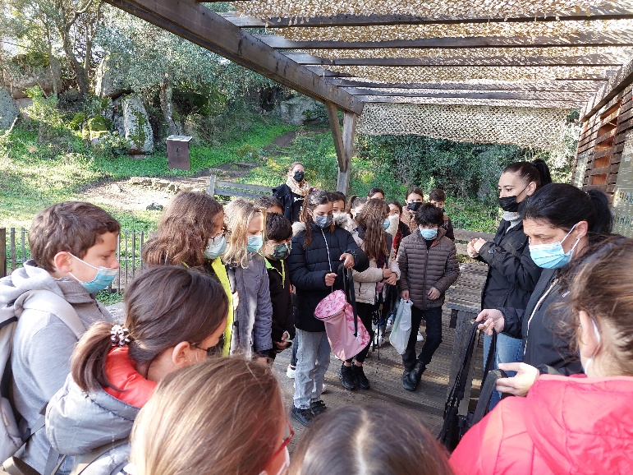
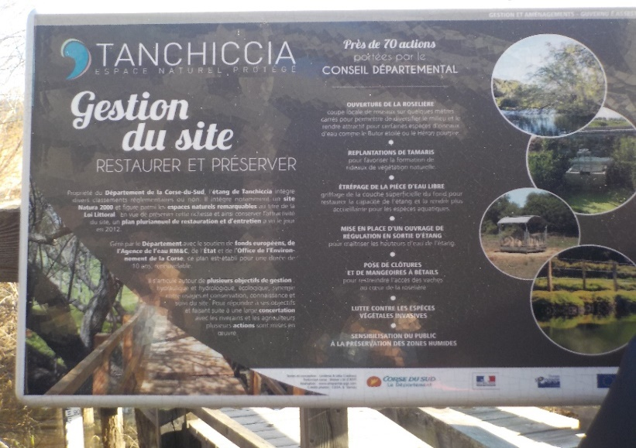
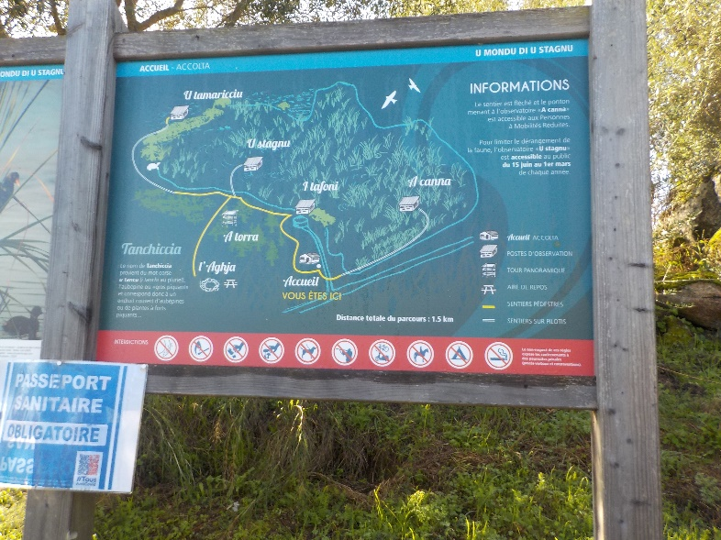
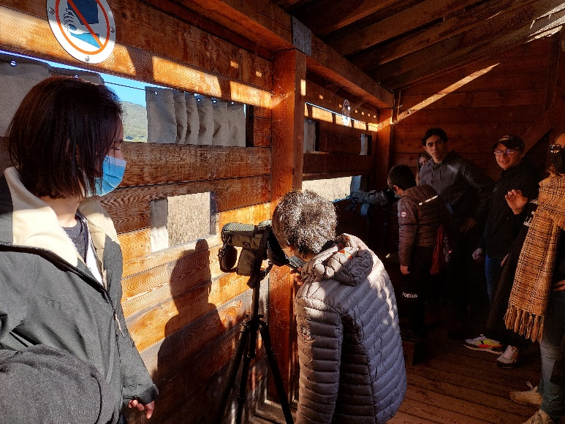
L’étang de Tanchiccia, commune de Serra di Ferro

Slide 5
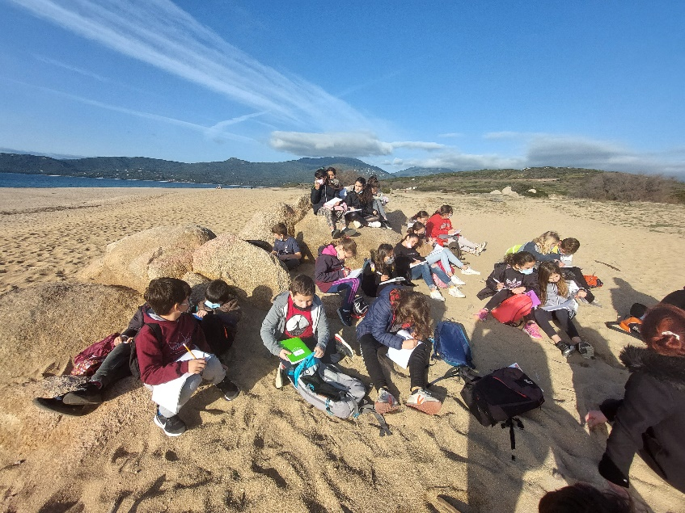
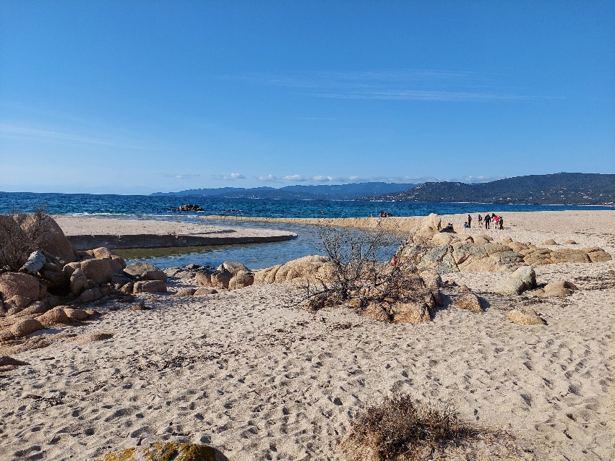
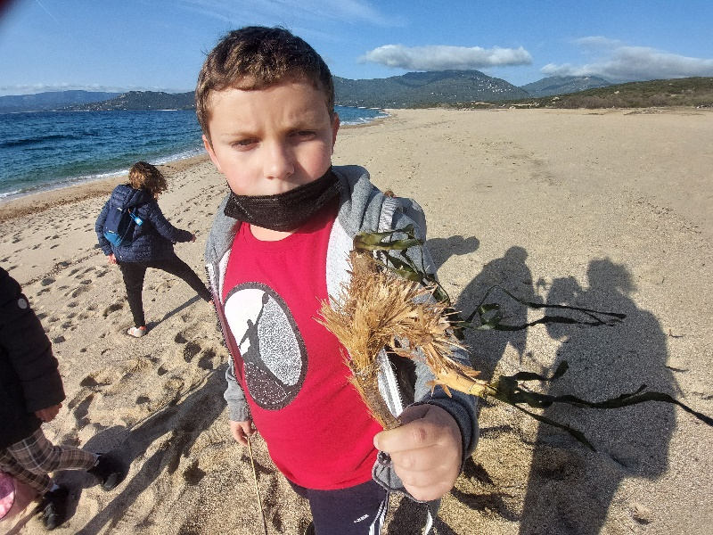
Le site de Capu laurosu, commune de Propriano
Ce site est une Aire Marine Educative, une AME, dont nous sommes gestionnaires cette année.

Slide 6
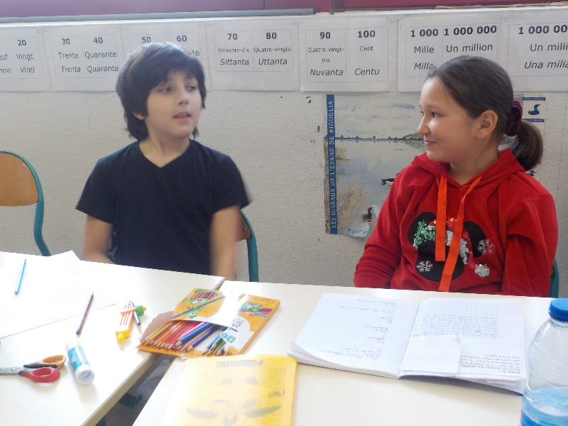
Nous avons appris que chacun de ces sites faisait l’objet de mesures de gestion ou de protection. Ce sont des « milieux naturels sensibles ».
Nous avons voulu à notre tour nous engager et mener des actions sur l’AME dont nous avons la gestion. Nous avons donc organisé un « conseil des élèves » afin de pouvoir
nous exprimer

Slide 7
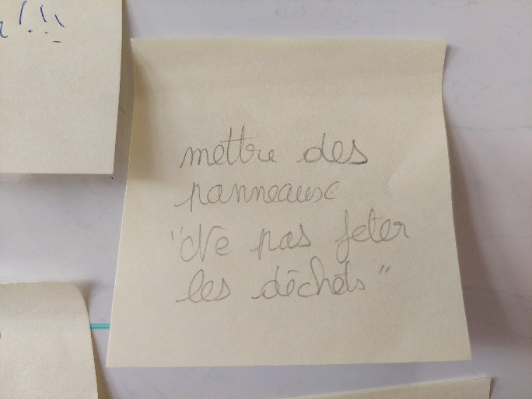
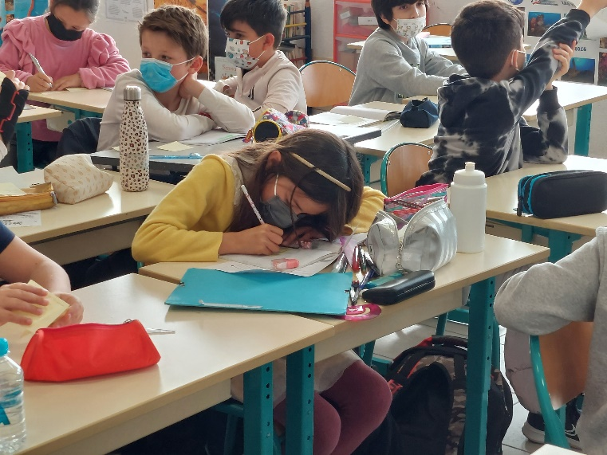
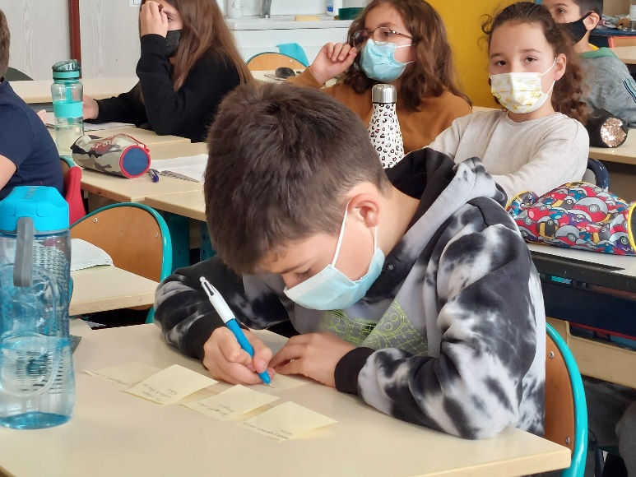
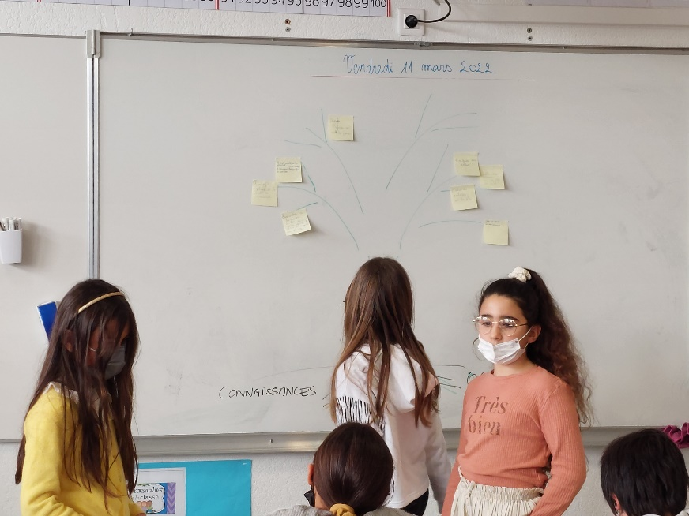
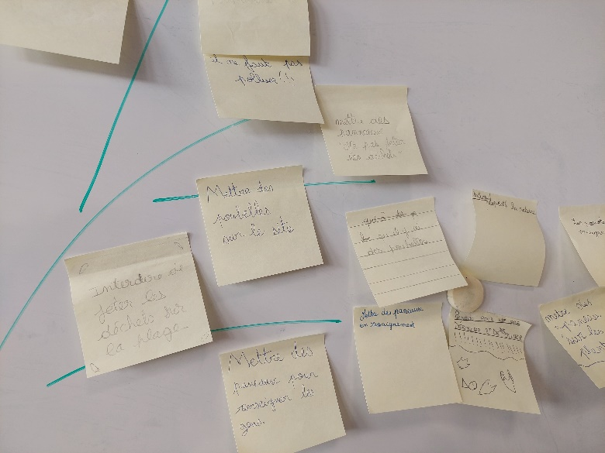
faire des propositions

Slide 8
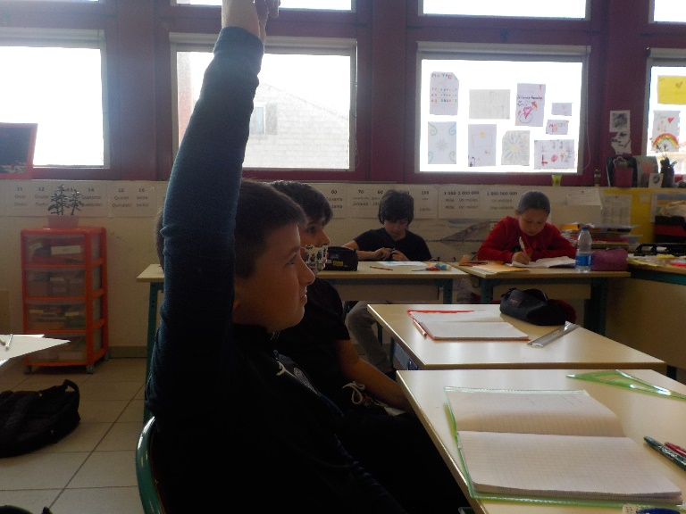
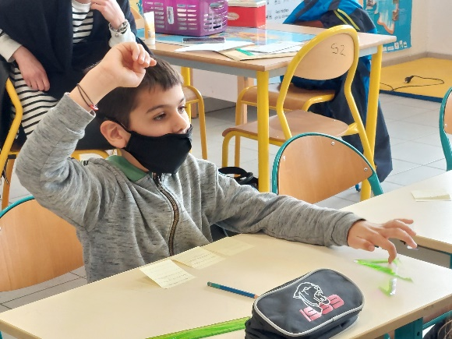
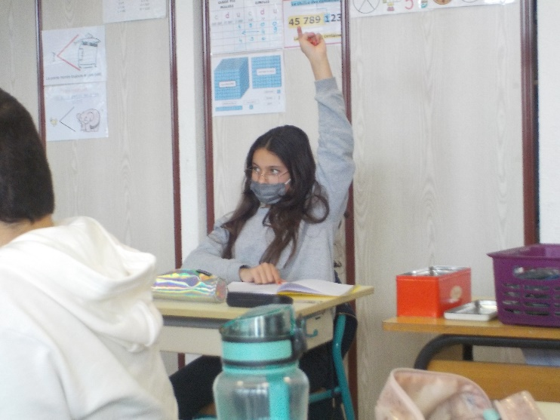
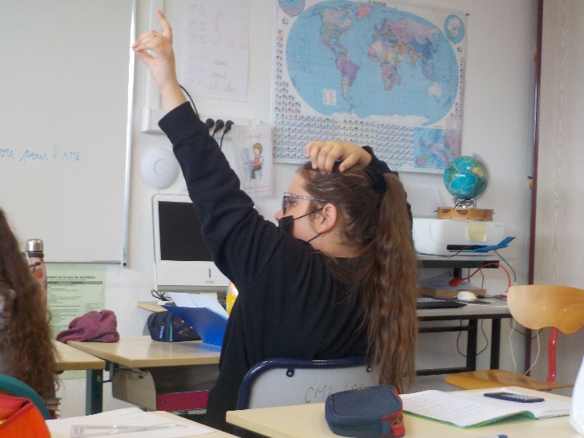
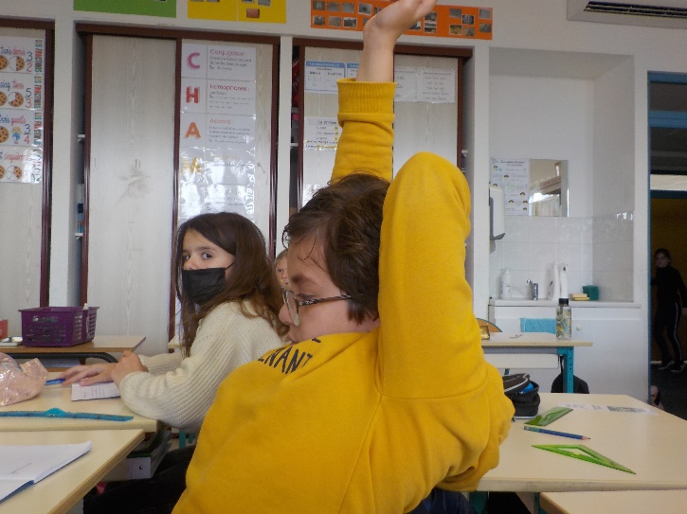
voter pour les actions à mener en priorité

Slide 9
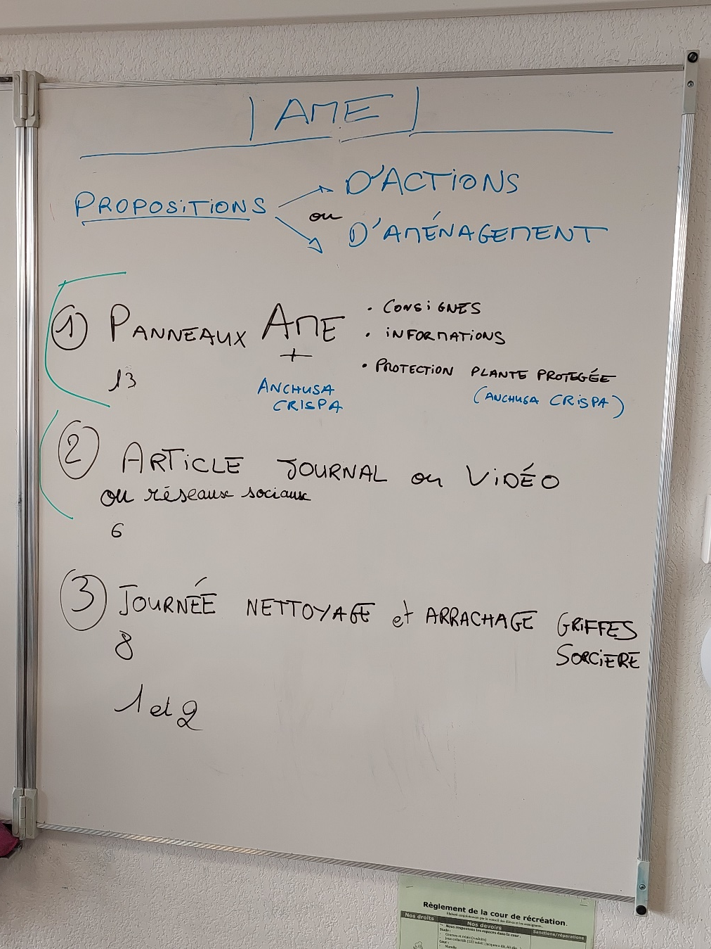
La majorité des voix s’est portée sur :
la création de panneaux d’information,
comme sur le site de Tanchiccia,
l’installation de barrières pour protéger
la plante endémique Anchusa crispa,
la médiatisation
(journal et espace numérique de travail
de l’école, réseaux sociaux,
journal local…).

Slide 10
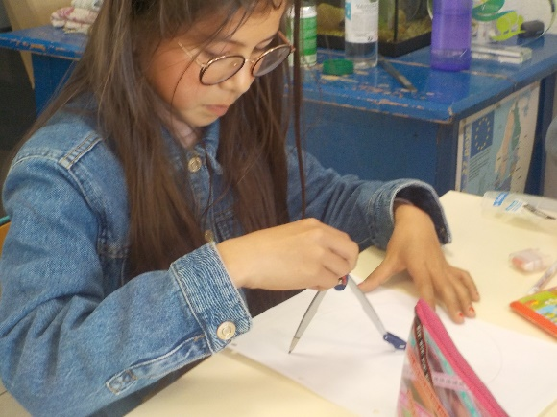
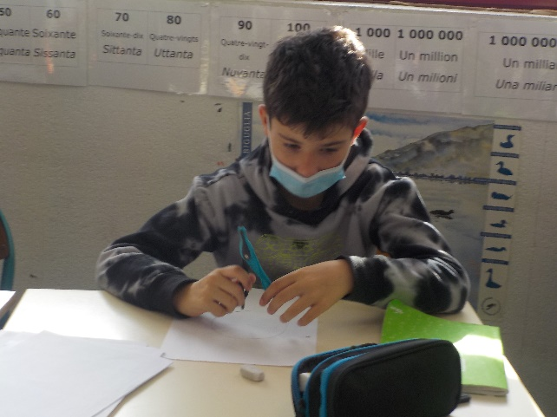
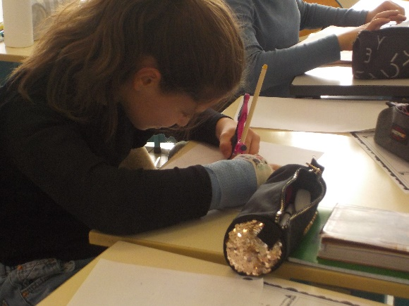
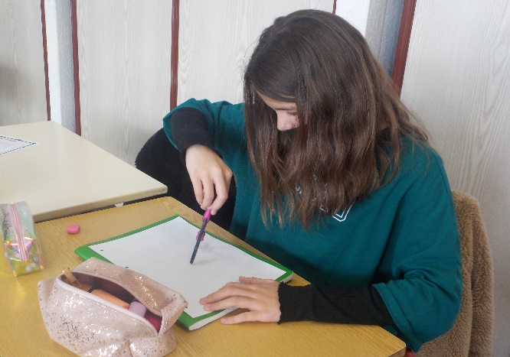
Nous nous sommes rapidement mis en action, en nous répartissant les tâches.
Création de pictogrammes illustrant les bons comportements à adopter.

Slide 11
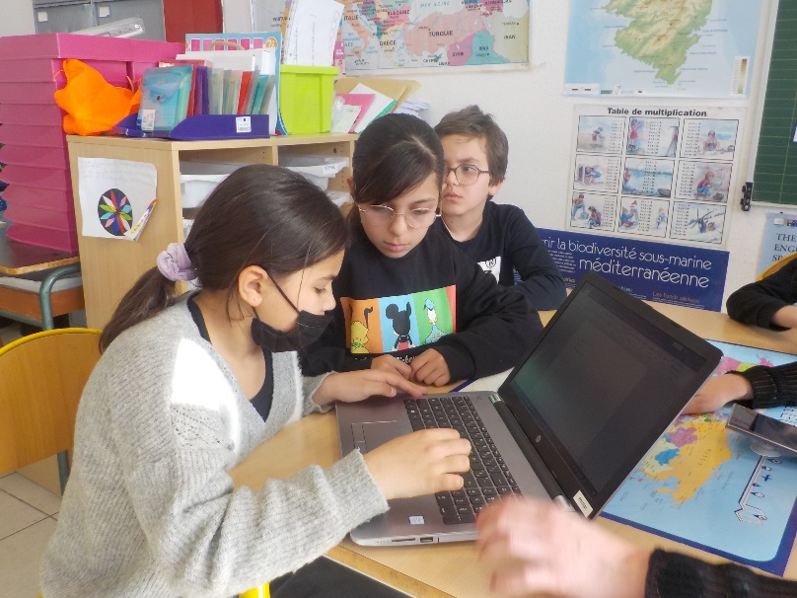
Rédaction d’une
lettre destinée
au Conservatoire
du Littoral.

Slide 12
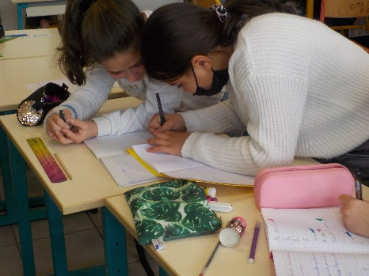
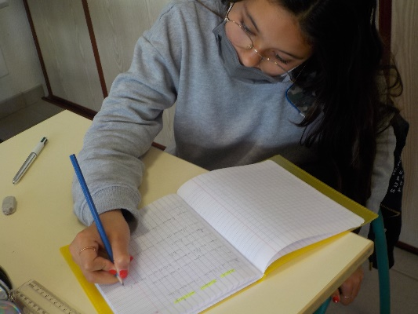
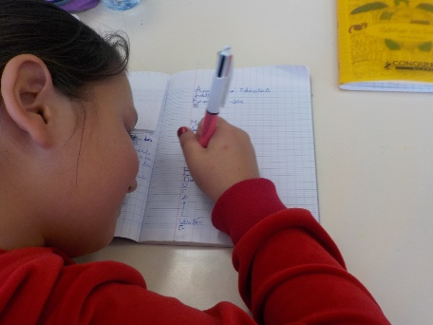
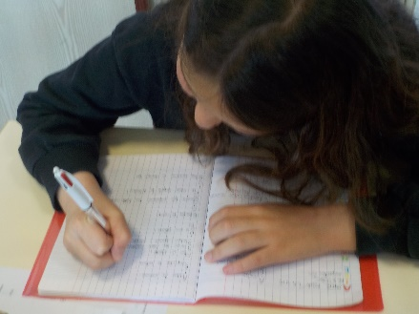
Production d’un acrostiche pour le panneau.
Ecouter la mer
Défendre la nature
Unir nos forces
Changer nos habitudes
Avoir des projets
Trouver des idées
Innover
Vive l’AME
Elèves de CM1 de Propriano
Mer
Anchusa crispa
Rochers
Iode
Notre AME
Est fantastique
Apprendre
Imaginer
Réfléchir
Eduquer

Slide 13
Actions à venir
8 avril
Découverte du site du Ricantu (commune d’Ajaccio) : découverte des aménagements, inventaire floristique, initiation au protocole de suivi scientifique de l’escargot corse (espèce endémique).
Sortie sur le site de Capu laurosu : inventaire et cartographie de la plante Anchusa crispa, prise de photos, repérages et géolocalisation des emplacements des futures barrières de protection et des panneaux.
11 avril

Slide 14
23 mai
Journée en pirogue sur le Stabiacciu (commune de Porto-Vecchio) : inventaire faunistique et floristique, débat sur les enjeux de la préservation d’un espace naturel sensible (embouchure du Stabiacciu/embouchure du Rizzanese sur le site de l’Aire Marine Educative).
Réalisation et installation des panneaux après avis et accord du Conservatoire du Littoral, de la Collectivité de Corse et de la mairie de Propriano,
aménagements pour la préservation de la plante endémique protégée Anchusa crispa,
médiatisation.
Juin

Slide 15
NOUS REMERCIONS
la Collectivité de Corse pour avoir sélectionné et financé notre projet, le service Direction des Milieux Naturels pour les sorties, l’Office de l’Environnement de la Corse, la commune de Propriano, le Conservatoire du Littoral et toutes les personnes qui nous accompagnent et nous encouragent dans nos projets.

